Slide 1

Документация по планировке территории
(проекта планировки территории, проекта межевания территории) применительно к земельным участкам, расположенным в юго-западном планировочном районе г. Ставрополя Ставропольского края
(внесение изменений)
Общество с ограниченной ответственностью
«Северо-Кавказский градостроительный центр»

Slide 2
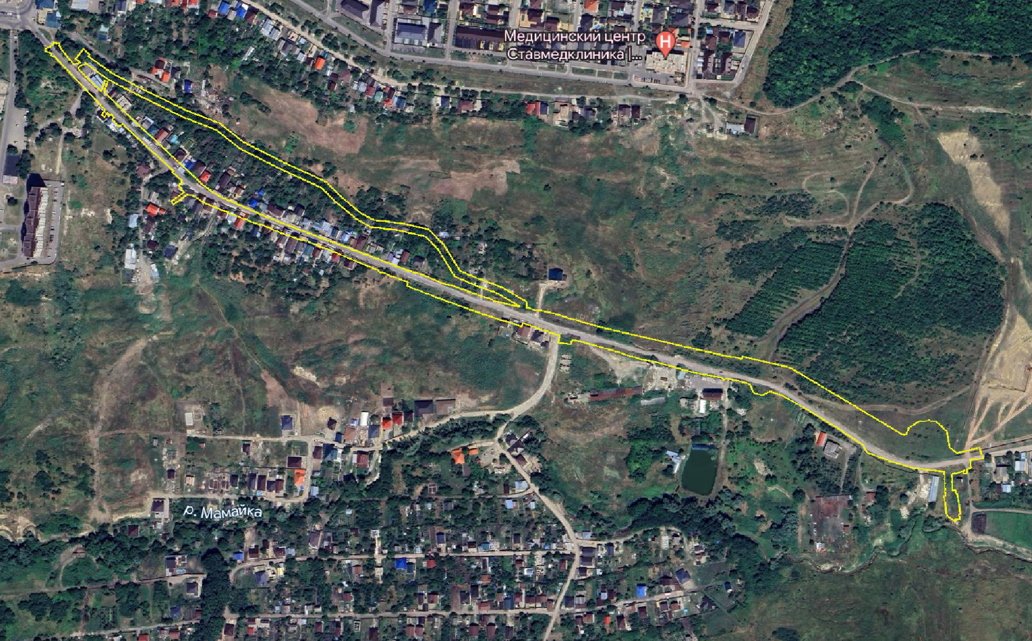
Участок территории проектирования, в границах которого осуществляется внесение изменений

Slide 3
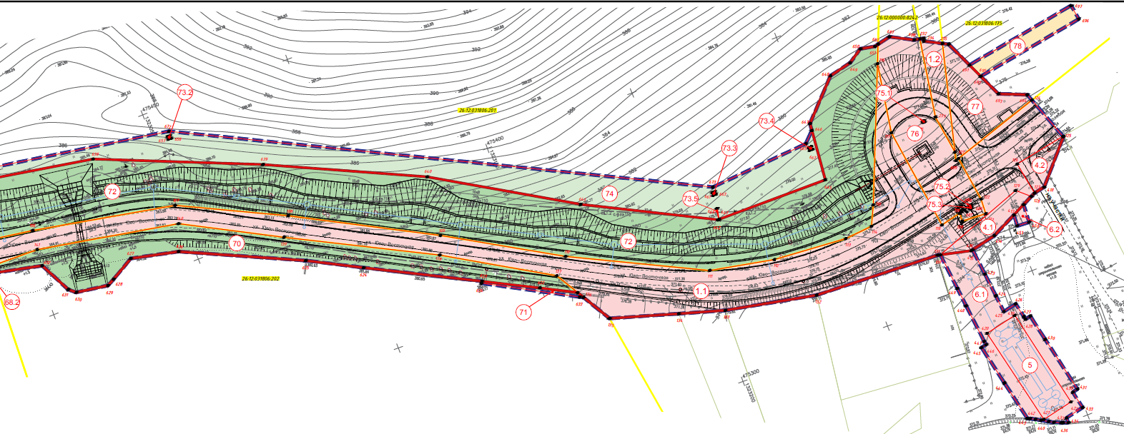
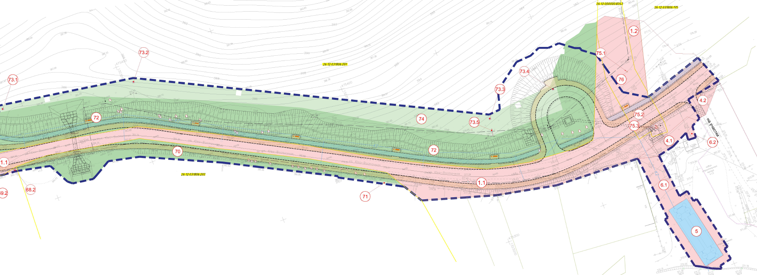
Изменения внесены в части границ зоны планируемого размещения объекта, а также в части границ и площади образуемых земельных участков и их частей

